Slide 1
Τακτοποίησα τα βιβλία μου σε ράφια. Να βρεις, με διαφορετικούς τρόπους, πόσα είναι όλα τα βιβλία.
60
Όλα τα βιβλία είναι =
εξήντα

Slide 2
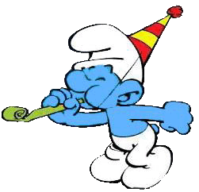
20
είκοσι
70
εβδομήντα
Διάβασε τους αριθμούς.
40
σαράντα
100
εκατό
80
ογδόντα
50
πενήντα
10
δέκα
60
εξήντα
90
ενενήντα
30
τριάντα

Slide 3
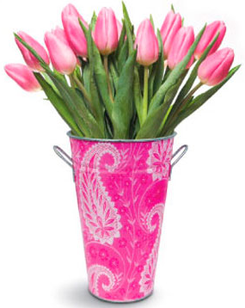
Πόσα τριαντάφυλλα είναι...
3 δεκάδες και
0 μονάδες
30
τριάντα
3 δεκάδες = 30
Βάζουν κύβους
στα χαρτόνια
Γράφουν τον αριθμό

Slide 4
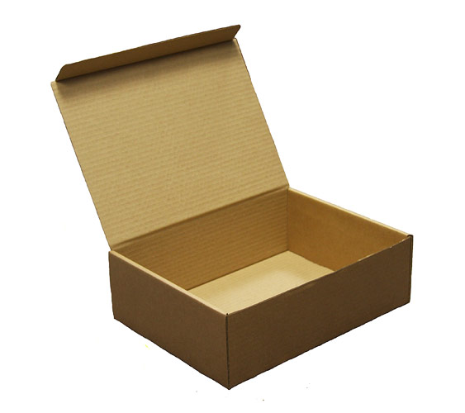
Πόσα καρφιά μπαίνουν στο κουτί?
20
Δ
2
Μ
0
=
=
Διαβάζουμε τον
αριθμό – φτιάχνουν
με κύβους – λέμε δεκ-μον
διαλέγουν βίδες

Slide 5
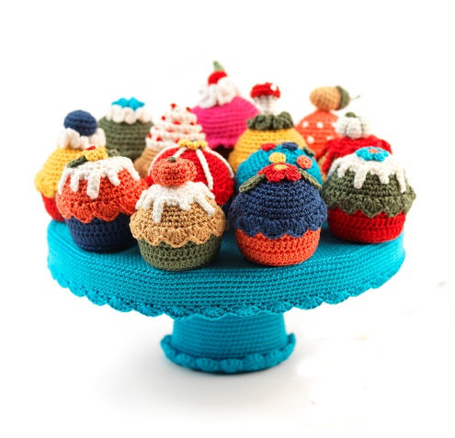
Πόσα είναι τα κέικ ?
4
0
=
Δ
4
=
Μ
0
=
4 δεκάδες =
40
Λένε τον αριθμό
και λένε Δ-M

Slide 6
Διάλεξε το σωστό.
15
50
55

Slide 7
Διάλεξε το σωστό.
905
95
90

Slide 8
Διάλεξε το σωστό.
70

Slide 9
Διάλεξε το σωστό.
20

Slide 10
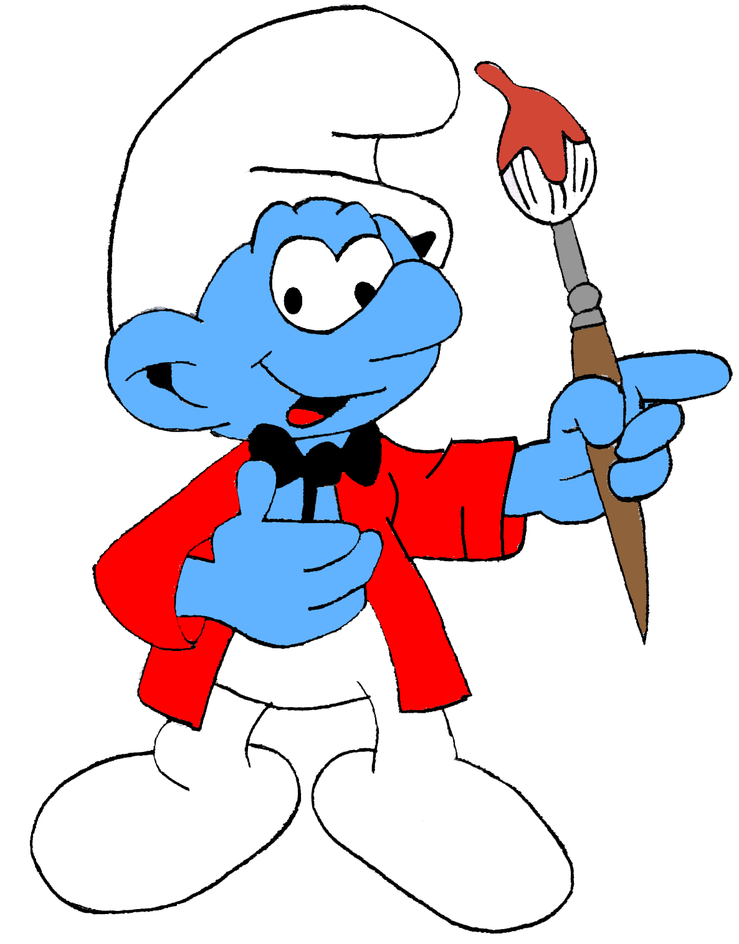
Ποιο στρουμφάκι έχει τα πιο πολλά υλικά?
30
40
φτιάχνουν
με κύβους

Slide 11
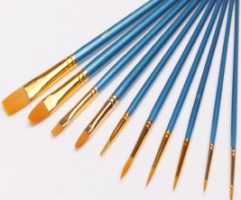
3 δεκάδες = 30
4 δεκάδες = 40

Slide 12
Δ
Μ
>
<
Δ
Μ
1
0
1
0
2
0
2
0
3
0
3
0
4
0
4
0
5
0
5
0
6
0
6
0
7
0
7
0
0
0
0
1
0
4
5
6
0
2
0
0
3
1
0
0
4
5
6
2
0
3
0
0
8
0
8
0
9
0
9
0

Slide 13
Δ
Μ
>
<
Δ
Μ
1
0
1
0
2
0
2
0
3
0
3
0
4
0
4
0
5
0
5
0
6
0
6
0
7
0
7
0
0
0
0
1
0
4
5
6
0
2
0
0
3
1
0
0
4
5
6
2
0
3
0
0
8
0
8
0
9
0
9
0

Slide 14
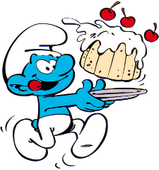
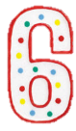
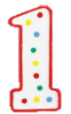
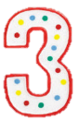
Βοήθησέ με να βάλω τα κεράκια
στις τούρτες με τη σειρά!
Φτιάχνουν σε ζευγάρια
στο θρανίο
Μετά αριθμητήριο-μήλα

Slide 15
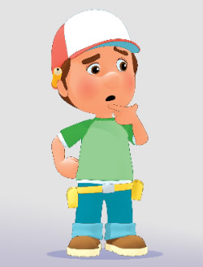
Μάντεψε τους αριθμούς που λείπουν.
0
10
20
30
40
50
60
70
80
90
100
0
10
20
30
40
50
60
70
80
90
100

Slide 16
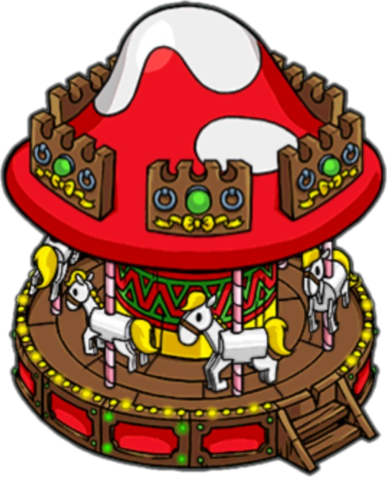
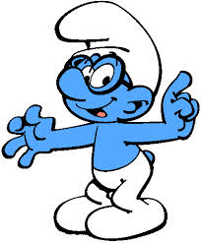
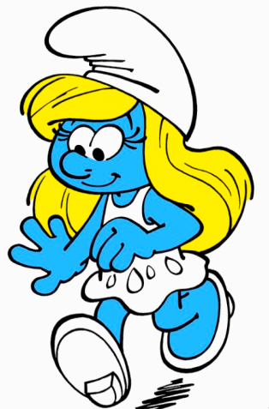
Βάλε τα στρουμφ στη σειρά για να ανέβουν στο καρουζέλ.
Ξεκίνησε από το μεγαλύτερο αριθμό.
50
20
80
60

Slide 18
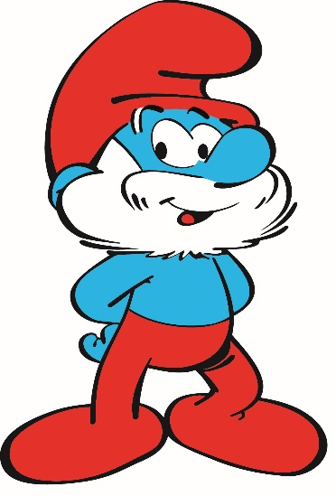
Ποιο είναι το ύψος του Αμίρ?
90
80
70
60
50
40
30
20
10
0

Slide 19
Ποιο παιδάκι είναι το πιο ψηλό?
90 εκ.
80 εκ.

Slide 20
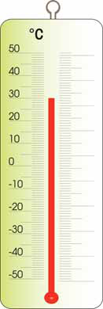
Σε ποια χώρα έχει πιο πολύ κρύο?
Κύπρος
Ελλάδα
θερμοκρασία-
μικρότερος χρόνος

Slide 21
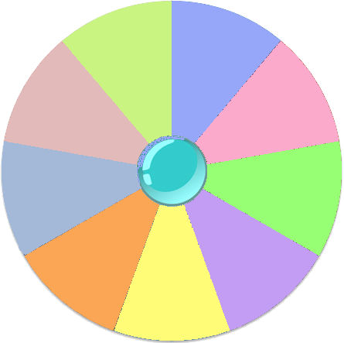
Φτιάξε τον αριθμό.
60
ΜΙΔΕΣ
ΔΕΚΑΔΕΣ
1 ΔΕΚΑΔΑ
ΠΕΡΙΣΣΟΤΕΡΗ
1 ΔΕΚΑΔΑ
ΛΙΓΟΤΕΡΗ
30
40
2 ΔΕΚΆΔΕΣ
ΠΕΡΙΣΣΌΤΕΡΕΣ
10 ΠΕΡΙΣ-
ΣΟΤΕΡΑ
20

Slide 22
Ακολούθησε τις οδηγίες.
60
ΜΙΔΕΣ
ΔΕΚΑΔΕΣ
1 ΔΕΚΑΔΑ
ΠΕΡΙΣΣΟΤΕΡΗ
1 ΔΕΚΑΔΑ
ΛΙΓΟΤΕΡΗ
30
40
2 ΔΕΚΆΔΕΣ
ΠΕΡΙΣΣΌΤΕΡΕΣ
10 ΠΕΡΙΣ-
ΣΟΤΕΡΑ
20

Slide 23
Ακολούθησε τις οδηγίες.
60
ΜΙΣΕΣ
ΔΕΚΑΔΕΣ
1 ΔΕΚΑΔΑ
ΠΕΡΙΣΣΟΤΕΡΗ
1 ΔΕΚΑΔΑ
ΛΙΓΟΤΕΡΗ
30
40
2 ΔΕΚΆΔΕΣ
ΠΕΡΙΣΣΌΤΕΡΕΣ
10 ΠΕΡΙΣ-
ΣΟΤΕΡΑ
20

Slide 24
Ακολούθησε τις οδηγίες.
60
ΜΙΣΕΣ
ΔΕΚΑΔΕΣ
1 ΔΕΚΑΔΑ
ΠΕΡΙΣΣΟΤΕΡΗ
1 ΔΕΚΑΔΑ
ΛΙΓΟΤΕΡΗ
30
40
2 ΔΕΚΆΔΕΣ
ΠΕΡΙΣΣΌΤΕΡΕΣ
10 ΠΕΡΙΣ-
ΣΟΤΕΡΑ
20

Slide 25
Ακολούθησε τις οδηγίες.
60
ΜΙΣΕΣ
ΔΕΚΑΔΕΣ
1 ΔΕΚΑΔΑ
ΠΕΡΙΣΣΟΤΕΡΗ
1 ΔΕΚΑΔΑ
ΛΙΓΟΤΕΡΗ
30
40
2 ΔΕΚΆΔΕΣ
ΠΕΡΙΣΣΌΤΕΡΕΣ
10 ΠΕΡΙΣ-
ΣΟΤΕΡΑ
20

